Slide 1
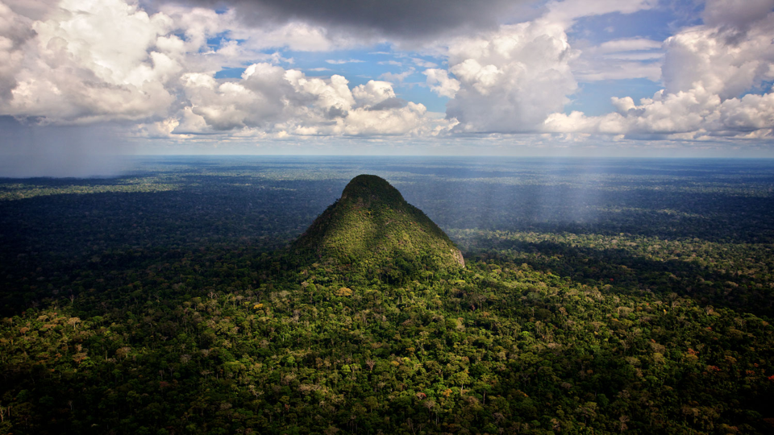
Las áreas naturales protegidas en el contexto actual
Pedro Solano
Febrero 2019

Slide 2
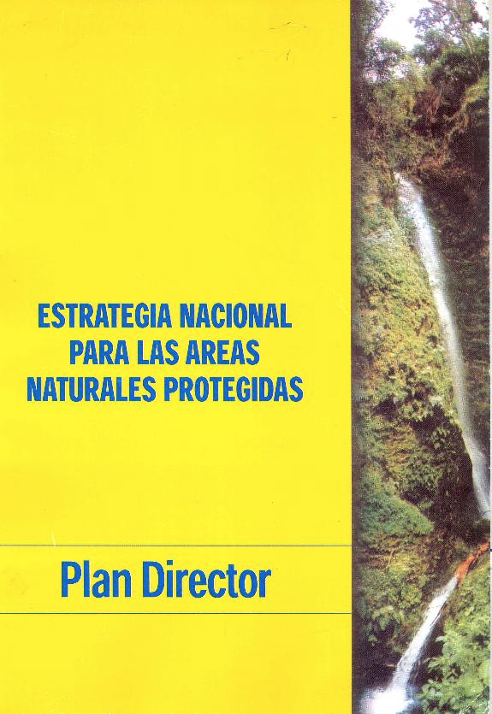
1993 -1999
Proceso de elaboración del Plan Director
Visión a diez años de necesidades de conservación, representatividad. A esa fecha habían alrededor de 40 áreas que cubrían 10 mills has. Estrategia financiera, visión institucional, líneas estratégicas prioritarias, etc.
Dos hilos conductores:
Incorporar a las ANP en estrategias de desarrollo local y regional.
Promover gestión participativa.

Slide 3
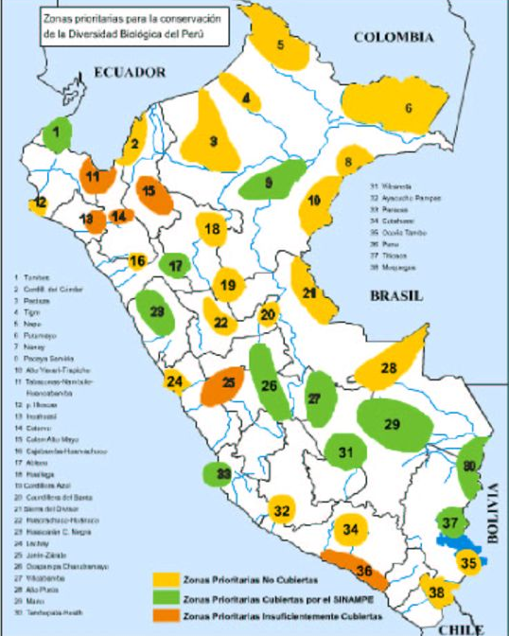
Zonas prioritarias para la conservación
Identificó zonas prioritarias:
 | No cubiertas por el SINANPE
 | Insuficientemente cubiertas
 | Adecuadamente cubiertas

Slide 4
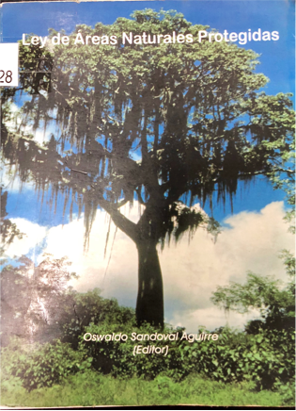
Introdujo concepto de áreas de uso indirecto y directo.
Mejoró y consolidó sistema de categorías y niveles.
Abrió nuevas opciones para gestión participativa de las áreas: contratos de administración, comités de gestión.
Elevó rol de Plan Director y Planes Maestros.
Elevó rol de autoridad de ANP para planificación y gestión de las áreas.
Introdujo concepto de zonas de amortiguamiento y mejoró el de zonas reservadas.
Mejoró marco legal para el ejercicio de la propiedad y otros derechos en ANP.
Permitió la inscripción de áreas protegidas en los registros públicos.

Slide 5
Otros hitos
PROFONANPE 1992
REGLAMENTO LEY ANP 2001
SERNANP 2008
Premio Carlos Ponce del Prado 2008
III Foro Nacional, Lambayeque 2009
PLAN DIRECTOR 2009
Asociación de Guardaparques, 2009 (I Congreso 2006, día del GP 2008)
Comités de gestión, ECAs, contratos de administración, servicios ecosistémicos, turismo y aprovechamiento de recursos renovables, ACR, ACPs, presupuesto y sostenibilidad financiera, etc.

Slide 6
Hemos avanzado…
¡Y mucho!

Slide 7
¿Dónde estamos en temas clave?
Establecimiento
Gestión
Monitoreo
Legislación
Institucionalidad
Gobernanza
Reconocimiento público hacia las ANP

Slide 8
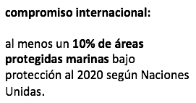

Establecimiento
Áreas continentales muy bien representados, aunque subsisten pequeños vacíos. Áreas marinas con enormes vacíos de representación. 76 áreas protegidas nacionales
Sistemas regionales en evolución favorable, algunos sistemas regionales responden a definición de zonas prioritarias de conservación a nivel regional. 20 ACR
ACPs con crecimiento espectacular. 130 ACP
País | % de mar protegido
Estados Unidos | 26.49%
Chile | 42%
México | 22.3%
Colombia | 13.73%
Brasil | 24,5%
Ecuador | 12.90%
Costa Rica | 9.58%
Perú | 0.60%

Slide 9
Gestión
Sin duda buenos avances. Gestión participativa es un concepto que ha aliviado mucho al Sistema.
Control y vigilancia en casi todas las áreas pero amenazas superan capacidades.
Mucho por desarrollar en investigación, turismo, manejo de recursos, etc.
Rol de las anp para generar beneficios / desarrollo con buenos ejemplos que deben escalarse.
Iniciativa por la sostenibilidad financiera “Patrimonio del Perú” puede significar un gran cambio.
Gestión de ACR y ACP desigual.

Slide 10
Monitoreo
En evaluación reciente de monitoreo de sistemas de ANP en la Región, Perú obtuvo primer lugar.
A nivel de áreas, el monitoreo es desigual.
En la parte de control, muy concentrado en patrullajes. Hay avances en planes de monitoreo de áreas más sistémicos pero aún falta definición de metodología e implementación.
Guardaparques espectaculares pero que aún deben consolidar institucionalidad (formación, régimen laboral, carrera).
Muy poco a nivel de ACR y ACP.

Slide 11
Legislación
Muy buena :)
Muy dinámica, los instrumentos legales han ido adaptándose (ACP, contratos de administración, etc)
Poco “enforcement” o implementación en general. Inadecuada respuesta de la justicia ambiental por casos que vulneran a las anp.
Pendiente también mejorar la consistencia para la aplicación de las normas (p.e. en las opiniones previas)
Competencias aún confusas para ACR y ACP. Evaluar categorías para ACR o dinamizar las ACP.

Slide 12
Institucionalidad
El SERNANP y el MINAM han significado una mejoría enorme para la institucionalidad de las áreas.
Falta mejorar articulación con otros sectores y niveles de gobierno y con el propio MINAM.
Institucionalidad regional variable.
Redes locales de ACP han mejorado capacidades de sus miembros.

Slide 13
Gobernanza
Consejo Directivo. Saludable mecanismo para involucrar especialistas en la gestión. Mejorar funciones, roles. No es realmente “directivo”.
Consejo de coordinación. No es activo actualmente.
Otros Consejos (científico, p.e.)
Comités de Gestión.
Patronatos.
Planificación participativa, consulta previa, etc.

Slide 14
Reconocimiento público
Hay siempre una reacción positiva de la población y de los medios de comunicación frente a las ANP. Es un tema potencialmente a desarrollar.
Pese a ello, el reconocimiento es escaso. Las ANP del Perú aún no son una marca del país, como la gastronomía, p.e.
Hay campañas de comunicaciones pero no se ve como política de Estado, el tema es percibido como sectorial.
Todavía hay percepción de sectores de gobierno y empresariales que ven a las ANP como un problema, una carga.

Slide 15
Contexto actual
Perú país climáticamente vulnerable.
Alarmante informalidad / ilegalidad
Corrupción.
Escasa valoración del componente ambiental en la toma de decisiones.
PBI genera mucha angustia por priorizar lo inmediato (extractivo) y desechar / minimizar lo sostenible.
Bajo presupuesto para ANP.
Descentralización en proceso.
Pobreza presiona siempre sobre los recursos naturales
Perú quiere ser moderno y formal.
Valor estratégico del patrimonio natural y cultural crece: océanos saludables, bosques en pie, servicios ecosistémicos, infraestructura natural.
Opinión pública y medios aumentan cada día en conciencia ambiental.
La globalización de la economía impone paradigmas favorables para mejorar desempeño ambiental.
Hay buenos ejemplos de que buena gestión de anp genera desarrollo y disminuye conflictividad.

Slide 16
Plan Director 2019-2020. Muy buena oportunidad
¿Actualización o nueva visión a diez años?
Tomar en cuenta:
  Contexto cambio climático.
  Visión país, retos bicentenario. ¿cómo las áreas contribuirán a esa imagen del futuro Perú?
  Rol de la biodiversidad, del patrimonio natural y cultural.
  Retos para la sostenibilidad alimentaria, resiliencia frente a cambio climático, economía circular, etc.

Slide 17
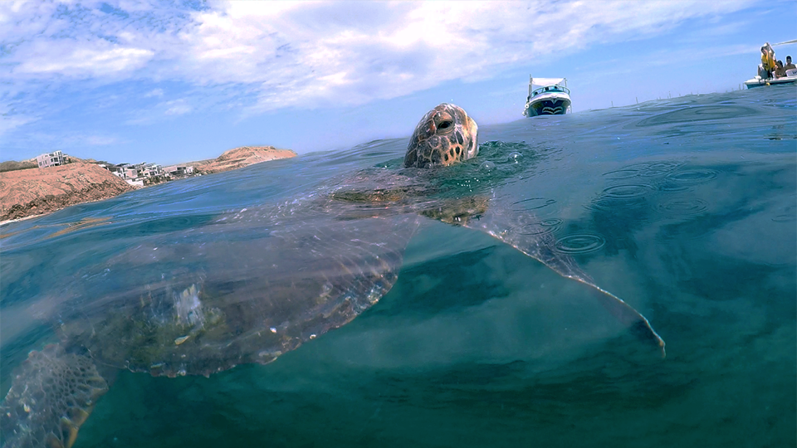
¡Gracias!
Pedro Solano
psolano@spda.org.pe
SPDA

